Slide 1
Урок русского языка по теме: «Глагол как часть речи.» 3 класс
Составила: учитель начальных классов МБОУ «Школы № 10 города Благовещенска»
Саяпина Светлана Геннадьевна

Slide 2
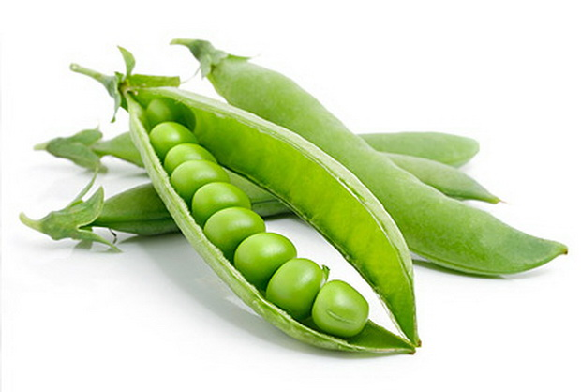

Slide 3
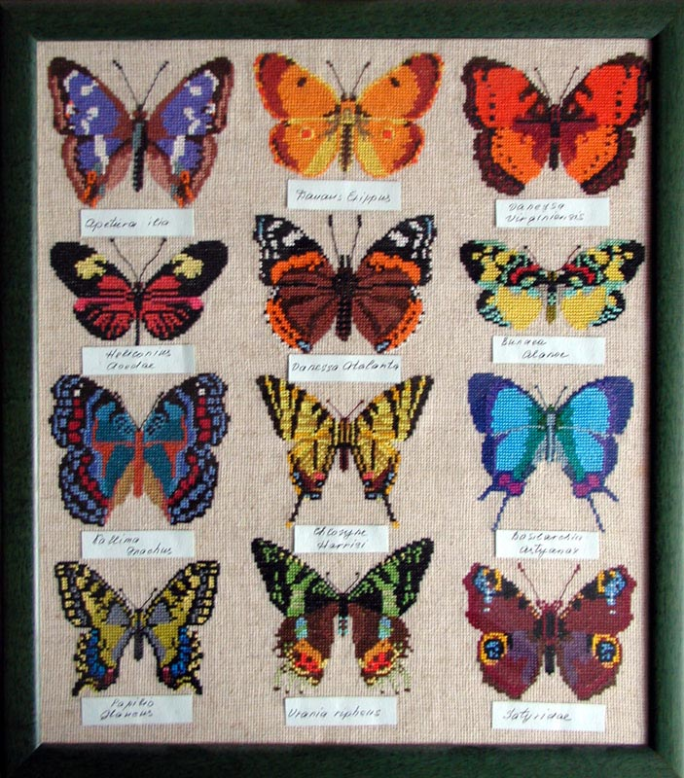

Slide 4
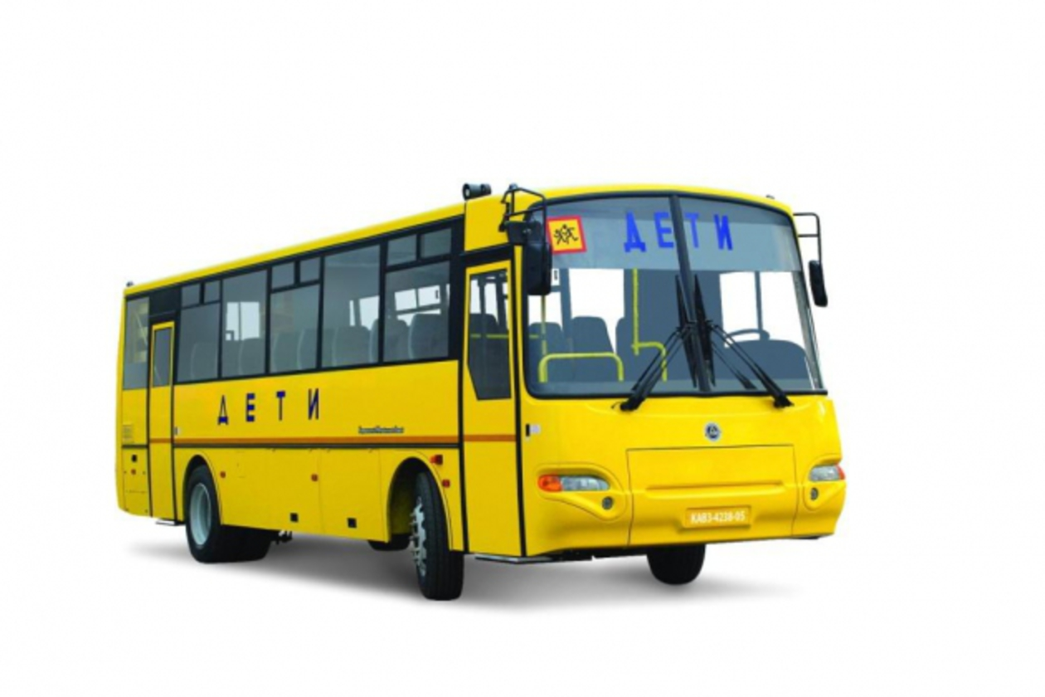

Slide 5
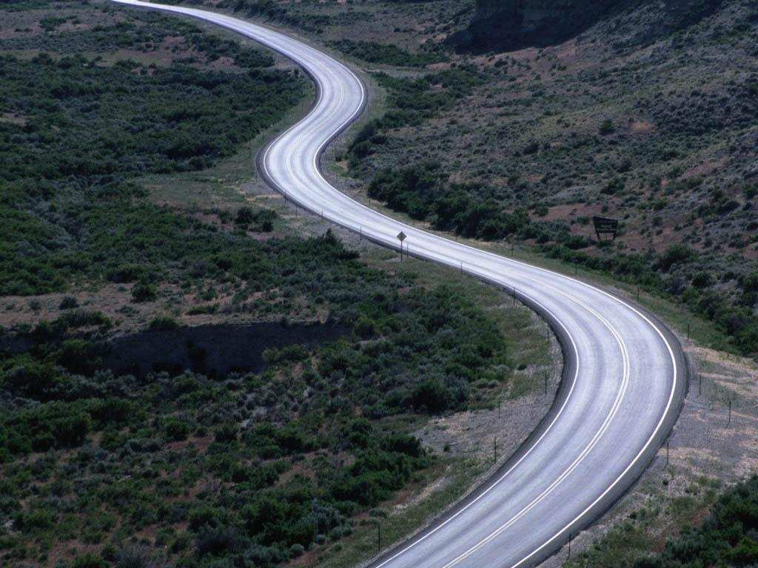

Slide 6
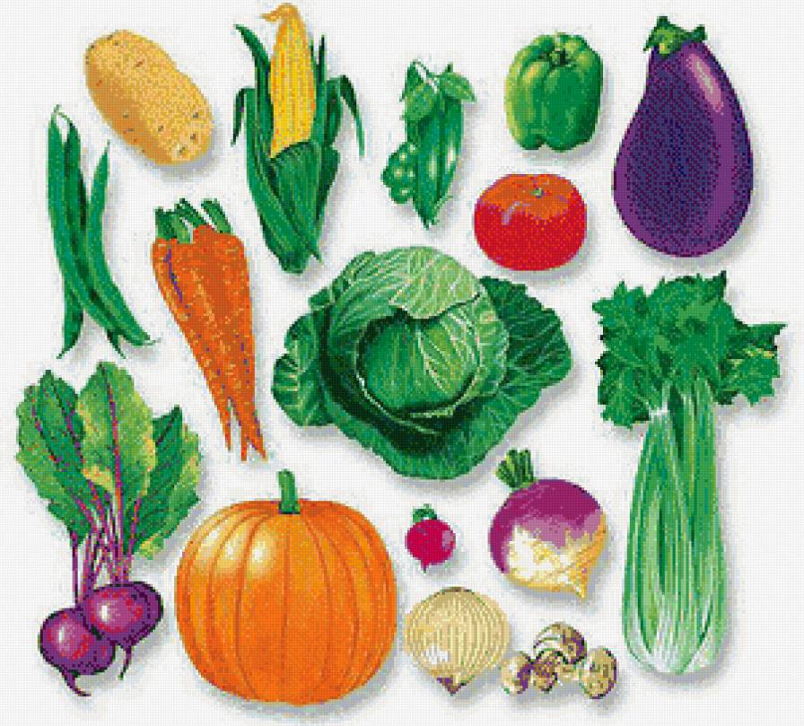

Slide 8
Горох, коллекция, автобус, дорога, овощи, библиотека.
Проверим!

Slide 9
ГЛАГОЛ
горох,
коллекция,
автобус,
дорога,
овощи,
библиотека

Slide 10
Тема урока:
«Глагол как часть речи»

Slide 11
Мороз, заморозить, морозная. Ласка, ласкаться, ласковый.
Разбей слова на группы:

Slide 12
Имя существительное
Предмет
Кто? Что?

Slide 13
Имя прилагательное
Признак предмета
Какой? Какая? Какое? Какие?

Slide 14
Глагол
Действие предмета
Что делать?
Что сделать?

Slide 15
Интересная часть речи В русском языке живёт. Кто, что сделает, расскажет: Чертит, пишет иль поёт. Вышивает или пашет, Или забивает гол, Варит, жарит, моет, чистит – Всё расскажет нам … !
Выпиши глаголы из стихотворения

Slide 16
Живёт, расскажет, сделает, чертит, пишет, поет, вышивает, пашет, забивает, варит, жарит, моет, чистит, расскажет.
Проверим!

Slide 17
1 ряд – слово весна 2 ряд – слово подснежник 3 ряд – слово сугроб
Самостоятельная работа

Slide 18
Ярко _______солнышко. По двору _______воробей. Он долго_________весну. Птица ____________теплу и свету.

Slide 19
«Верные и неверные утверждения»
Глагол – это признак предмета; Глагол – это часть речи; Глагол – это предмет; Глагол – обозначает действие предмета; Глагол отвечает на вопросы: кто? что? Глагол – отвечает на вопросы: Что делать? Что сделать?

Slide 20
«Мы узнали»
Глагол – самостоятельная часть речи.
Глаголы обозначают действия предметов.
Глаголы отвечают на вопросы что делать? Что сделать?

